Slide 1

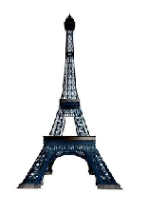
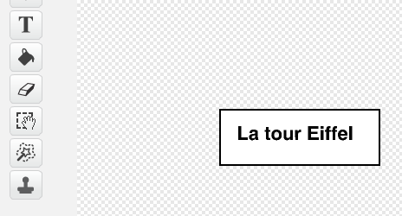
1 ) Ανέβασε από τον υπολογιστή σου μία εικόνα για το quizz
2) Δημιούργησε ένα αντικείμενο με τις λέξη του quizz

Slide 2
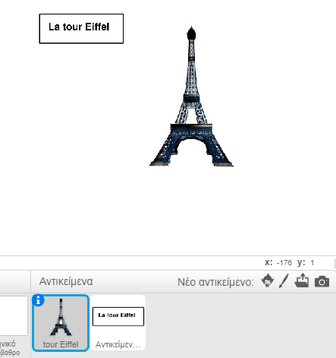

Slide 3

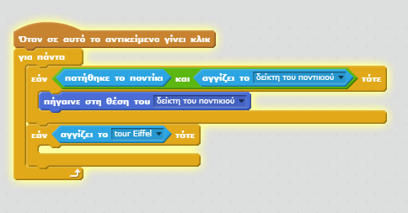
3) Στο σενάριο της λέξης γράφω τον κώδικα που μου επιτρέπει να μετακινήσω την λέξη με το ποντίκι

Slide 4

Μπορείς να συνεχίσεις τον κώδικα ;
Προσπάθησε
Να
Μετακινήσεις την λέξη !!!

